Slide 1
Amt für Kindesschutz
Amt für Kindesschutz Visp
Pflanzettastrasse 9
3930 Visp
Kantonales Amt für Kindesschutz (AKS)
Bahnhofplatz 1
3900 Brig
01. August 2021

Slide 2
Organigramm KDJ

Slide 3
Team AKS Brig

Slide 4
Team AKS Visp

Slide 5
Auftrag des AKS – im Grundsatz
Kantonales Jugendgesetz:
Kindesschutz bei Kindern (unter 18J.) mit Wohnsitz oder Aufenthalt im Kanton gewährleisten
Hilfe und Unterstützung für gefährdete Kinder und ihre Familien bieten

Slide 6
Auftrag des AKS - Vertiefung
Schutz zu bieten und das Eingreifen der Behörden im Falle von Misshandlungen zu koordinieren,
Sozialabklärungen durchzuführen,
Schutzmassnahmen zugunsten von Kindern und Jugendlichen zu treffen (307 bis 310 ZGB),
Platzierungen in eine Einrichtung oder eine Pflegefamilie zu organisieren und die Kinder/Familien dann zu betreuen.
Bei Kindern Anhörungen durchzuführen,
bei internationalen Kindsentführungen die Koordination der verschiedenen Instanzen zu gewährleisten.

Slide 7
Auftrag des AKS - Weitere
Überprüft, betreut und schult es die akkreditierten Pflegefamilien
Äussert es sich zu Namensänderungen und klärt diese in einem Verfahren ab
Gibt im Rahmen einer Adoption seine Zustimmung zur Eignung von Adoptiveltern-Kandidaten

Slide 8
Aufgaben des AKS im Kindesschutz
Beratung (mit/ohne Mandat)
Fallbesprechung mit Systempartnern (anonym)
Abklärungen von möglichen Kindsgefährdungen oder betreffend Obhutszuteilungen (Auftrag von KESB oder Gericht)
Kindes- und Jugendschutzmassnahmen (Mandate)
Überwachung von Platzierungen
Interventionen bei akuten Gefährdungssituationen (Interdisziplinär)

Slide 9
Mögliche Problemstellungen der Klientel

Slide 10
Mandate

Slide 11
Interdisziplinäre Zusammenarbeit
Kind/Jugendliche
Eltern
Soz. Päd. Institutionen (Jugendheime)
Sonderpäd. Institutionen (z.B. Kinderdorf Leuk, Notre-Dame de Lourdes)
Schulsozialarbeit (SSA)
Pflegefamilien / Tageseltern
Soz. Päd. Familienbegleitung (SPF)
PZO, ZET, privattätige Psychologen u. Psychiater
SMZ
Sucht Wallis
Spital / Kinderärzte
Mütter/Väter Beratung, Hebammen
Frühberatung
Kita’s
Polizei, Staatsanwaltschaft
Gerichte (Jugendgericht, Bezirksgerichte)
…

Slide 12
Kleiner Exkurs - Meldepflicht:
Melderecht (Kant. Jugendgesetz Art. 53)
« Jeder hat das Recht, eine ihm bekannte Situation, die das Wohlergehen eines Kindes gefährdet, der Kindes- und Erwachsenenschutzbehörde oder dem Departement zu melden. »
Meldepflicht (Kant. Jugendgesetz Art. 54)
Abs. 1:
« Jede Person, die in Ausübung ihres Berufes (…) in Verbindung mit Kindern, (…) Kenntnis hat von einer Situation, welche die Entwicklung eines Kindes gefährdet und nicht selber Abhilfe schaffen kann, MUSS ihren Vorgesetzten oder fehlendenfalls die Kindes- und Erwachsenenschutzbehörde benachrichtigen! »
Abs. 3:
« Strafbare Handlungen die von Amtes wegen geahndet werden, sind der Staatsanwaltschaft anzuzeigen. Besteht Zweifel darüber, ob dieser Schritt erforderlich ist, kann das Departement konsultiert werden.»
Bei Strafanzeigen:
-IMMER eine Kopie an die KESB senden!
-Keine Befragung des Opfers
-Keine Information an den mutmasslichen Täter

Slide 13
Zuständigkeiten im Kindesschutz
Kindes- und Erwachsenenschutzbehörde (KESB) der Region/Gemeinden (7 im OW):
Entscheidungsbehörde
Gefährdungsmeldungen gehen an KESB
Auftraggeber des AKS (Abklärungen, Mandate gem. ZGB)
Entscheidungsbehörde/Verfügungskompetenz (gem. ZGB)
Zuständige Entscheidungsbehörde bei Notfällen (Notfallplatzierung — Obhutsentzug mittels Präsidialentscheid)
Amt für Kindesschutz (AKS), ist ein Kantonales Amt:
Ausführende Behörde
AKS als Abklärungsinstanz; AKS macht Empfehlungen (für Massnahmen) an KESB
AKS setzt Massnahmen und Entscheide der KESB um
Interventionsbehörde bei Notfällen (AKS nimmt Rücksprache mit KESB und Chef AKS/Dienstchef KDJ – z.B. Notfallplatzierungen)

Slide 14
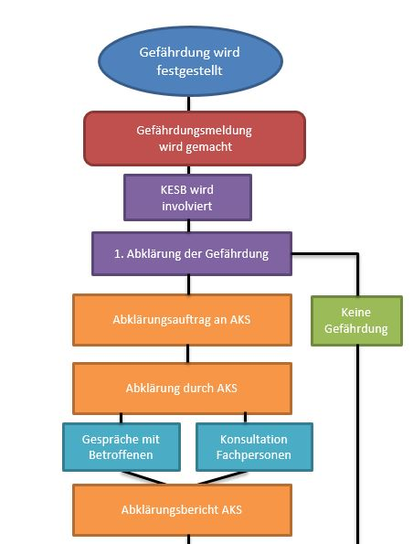
Häufiger Ablauf der Interventionen

Slide 15
Sozialabklärung
Was soll abgeklärt werden?
Der sozial-familiäre Kontext
Das Verhalten des Kindes
Die Eltern-Kind-Beziehung
Ressourcen und Risikofaktoren der Familie
Dies erfordert:
Gespräche mit Kind, Eltern
Interdisziplinäre Zusammenarbeit mit involvierten Fachpersonen

Slide 16
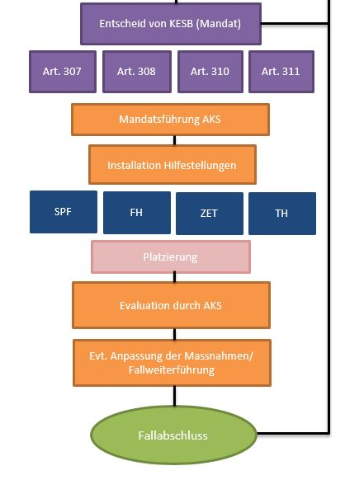
Häufiger Ablauf der Interventionen

Slide 17
Mögliche Entscheide und Massnahmen (vgl. ZGB Art. 307 ff)
Keine Massnahmen notwendig
Beratung und Unterstützung
Weisungen (z.B. ambulante Massnahmen)
Erziehungsaufsicht/Erziehungsbeistand (Art. 307/308 ZGB)
Entzug Aufenthaltsbestimmungsrecht oder Sorgerecht (Art. 310/311 ZGB)
Platzierung in Pflegefamilien/Erziehungsheimen
Fürsorgerische Unterbringung (Art. 314b ZGB)

Slide 18
Strafrechtlicher Exkurs
Wichtige, strafrechtliche Grundlagen nach dem Strafgesetzbuch Schweiz (StGB)
Art. 126 Wiederholte Tätlichkeiten (Verbot von Ohrfeigen, Schlägen, …!)
Art. 123 Einfache Körperverletzung
Art. 122 Schwere Körperverletzung
Art. 136 Verabreichen gesundheitsgefährdender Stoffe an Kinder
Art. 219 Verletzung der Fürsorge- oder Erziehungspflicht
Art. 187 Sexuelle Handlungen mit Kindern
Art. 197 Pornographie
Art. 213 Inzest
Art. 220 Entziehung Unmündiger

Slide 19
Vorgehen bei einer strafrechtlichen Situation
Ausgangslage: Das Kind vertraut sich Ihnen an
Konsultation von Leitung und Fachpersonen (AKS, ZET, Staatsanwaltschaft)
Merkmale für ein Gespräch in Bezug auf Kindsmisshandlung
- Offenes Ohr
- Ernst nehmen
- Verständnisfragen des Sachverhalts (Notizen)
Keine Information an mutmassliche
Meldung: Polizei/ Staatsanwaltschaft und Kindesschutzbehörde

Slide 20
Die einzige falsche Entscheidung ist die,
nichts zu tun,
weil man Angst hat,
das Falsche zu tun!

